Slide 1
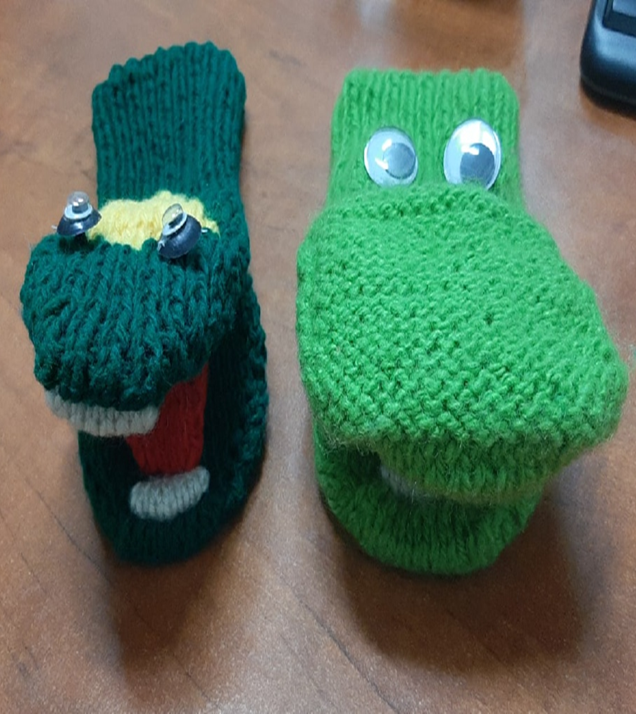
Инновационные приёмы, обеспечивающие повышение эффективности улучшения качества образования
Конспект логопедического занятия на тему «Суффиксальный способ образования слов»
3 класс ЗПР(задержка психического развития)
Учитель-логопед Наговицына Н.А.

Slide 2
Полученные результаты
тема | Результаты
Суффикс-значимая часть слова. Суффиксальный способ образования слов. | Материал усвоен.

Slide 3
Артикуляционные варежки
Артикуляционные упражнения способствуют укреплению мышц речевого аппарата, формируют правильные движения артикуляционных органов, улучшают дикцию.
Комплекс упражнений на артикуляцию
Лопатка
Качели
Часики
Киска сердится
Грибочек
Мясорубка
Цокание лошадки
Фыркание лошадки
Индюк
Орешек
И-У
И др. В зависимости от темы занятия

Slide 4
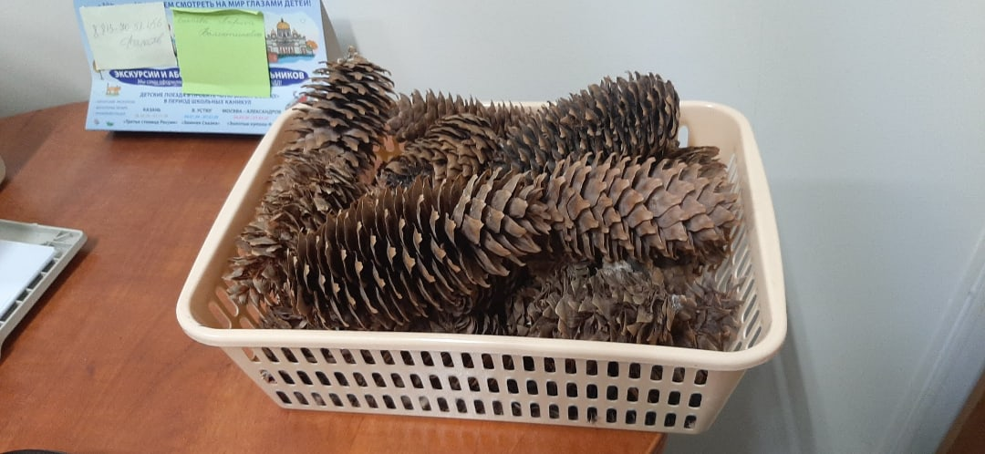
Память, сенсорная моторика и речевое дыхание
Массаж шишками
Чей, чей, чей – течет чистенький ручей
Чья, чья, чья – не пей воду из ручья
Чей, чей, чей – пустил лодочку в ручей
Чью, чью, чью – плывет лодка по ручью (шея)
Дыхательная гимнастика
Снежинки – дуем на снежинки и развиваем речевое дыхание.

Slide 5
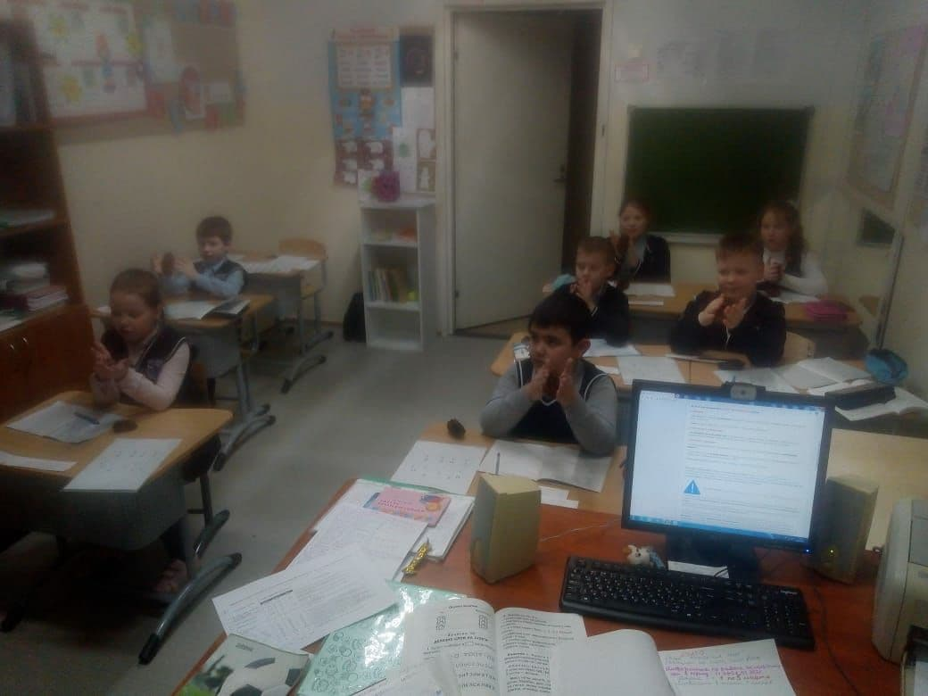
ВЫПОЛНЕНИЕ ЗАДАНИЙ ДЕТЬМИ С ШИШКАМИ И С СНЕЖИНКАМИ.

Slide 6
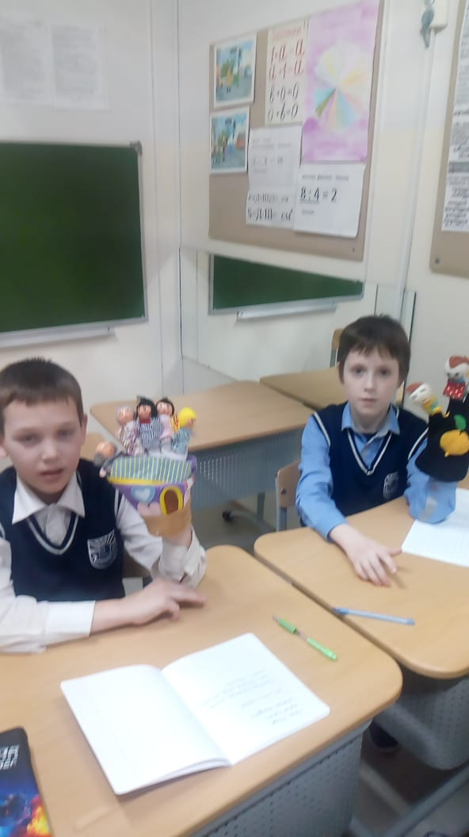
Пальчиковая гимнастика
Дети здороваются с куклами на пальцах и дают каждой кукле имя.
Дети называют названия всех пальцев и показывают их.
Логопед читает стишок. В последствие дети говорят какое действие выполнял их пальчик.
Пальчик, пальчик, где ты был?
Этот пальчик воду пил,
Это все дрова рубил,
Этот на базар ходил,
Этот кашу варил,
Этот кур кормил.

Slide 7
Задания на доске: - Прочитать транскрипцию слов
Цель:развитие фонематического слуха. Развитие мыслительных операций.
[cт*икол*щ*ик] [гарман*ист]
[уч*итил*] [грущ*ик]
[в*ит*ир*инар] [п*экар*]
[васп*итат*ил*] [машын*ист]

Slide 8
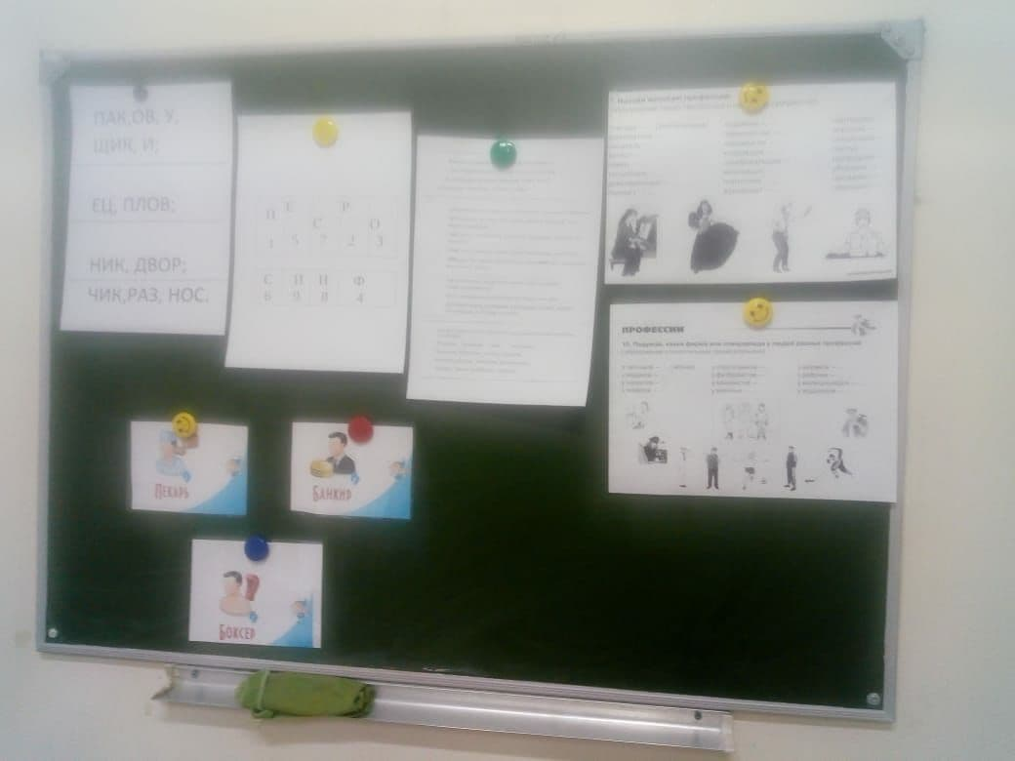
- Соберите слово из букв и слогов;
- С помощью цифр прочитайте слово;
- Словообразование новых слов с помощью суффиксов;

Slide 9
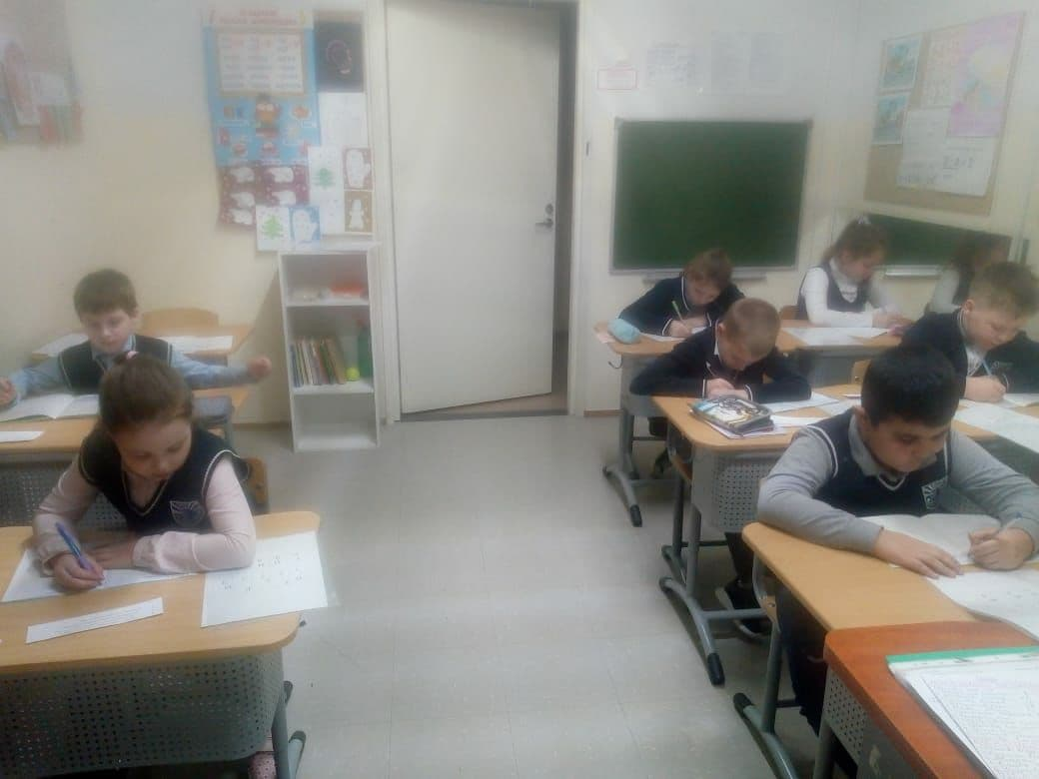
Задания с доски выполняются самостоятельно детьми на отдельных листочках

Slide 10
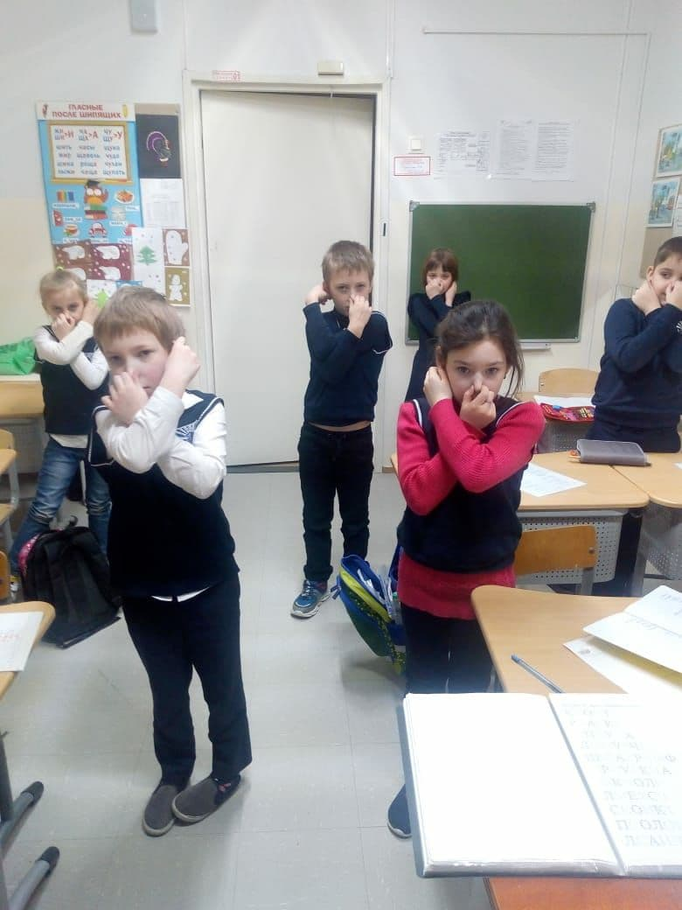
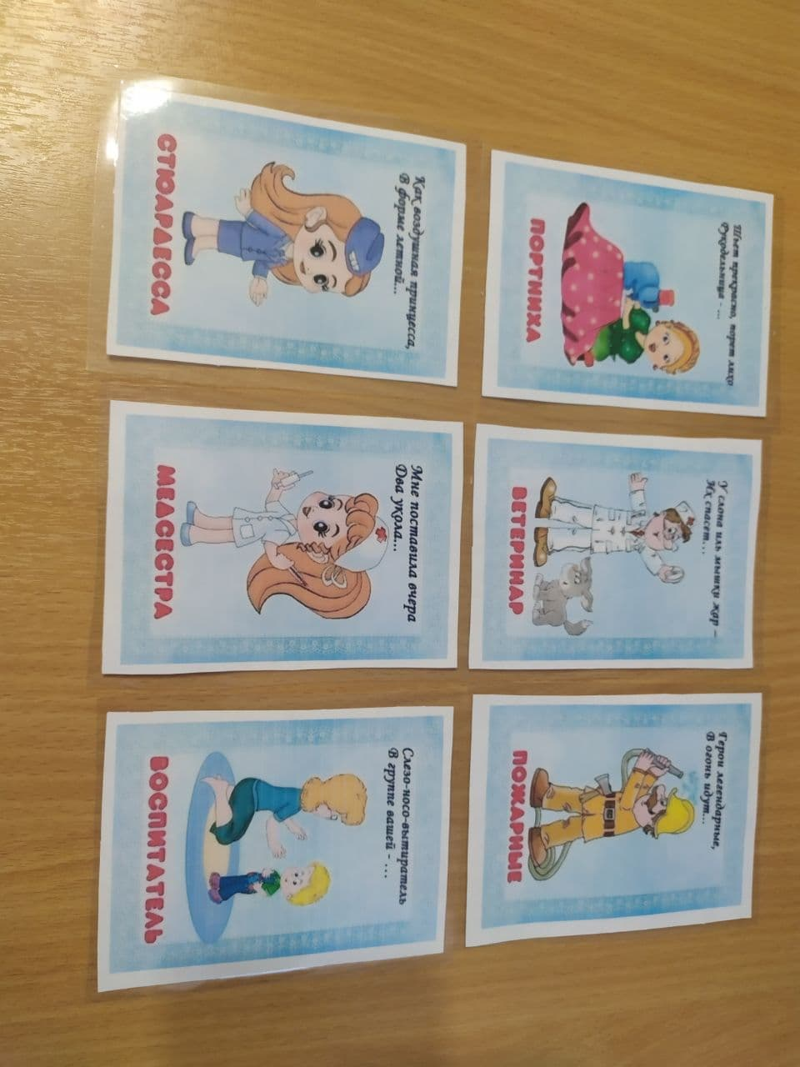
КИНЕЗИОЛОГИЧЕСКИЕ УПРАЖНЕНИЯ. «НОС, УШКО». Активируют различные отделы коры больших полушарий, способствуют развитию способностей, полушария обмениваются информацией, происходит синхронизация их работы.
ЗАГАДКИ
ДИНАМИЧЕСКАЯ ПАУЗА

Slide 11
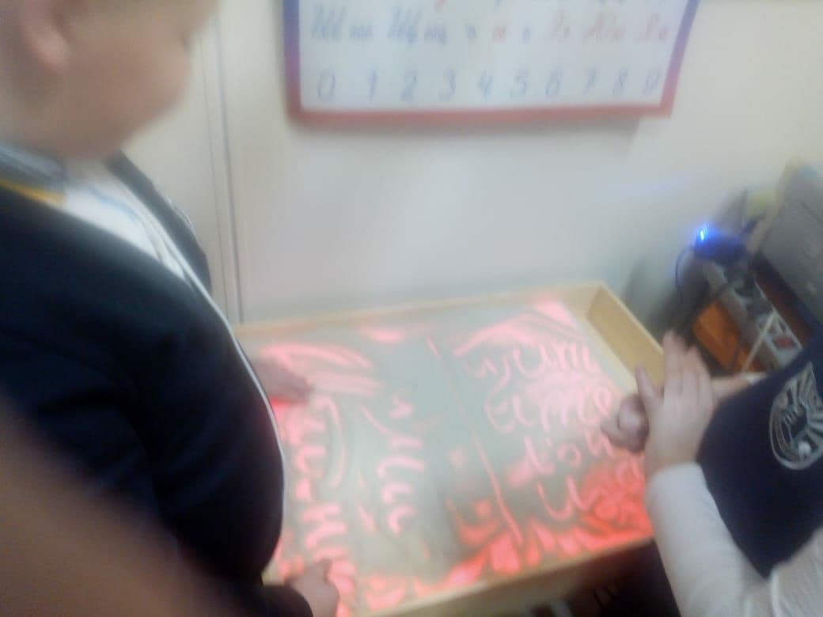
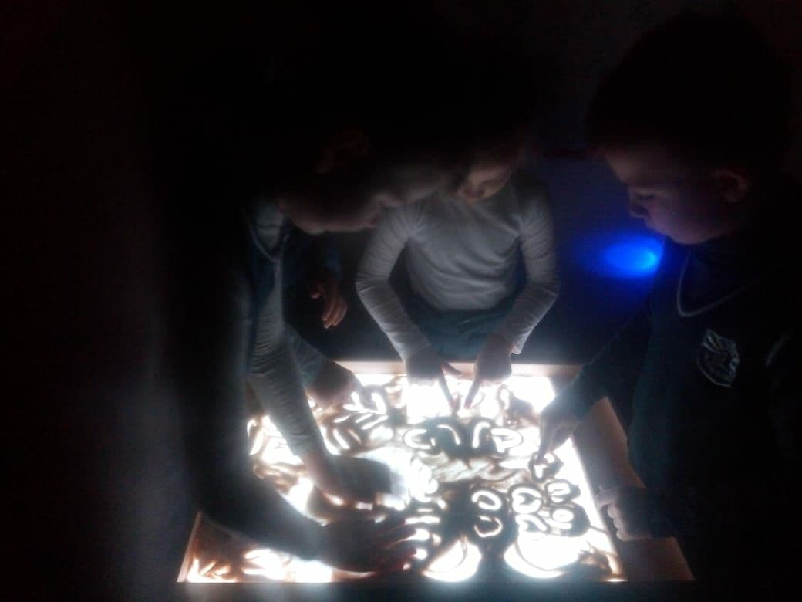
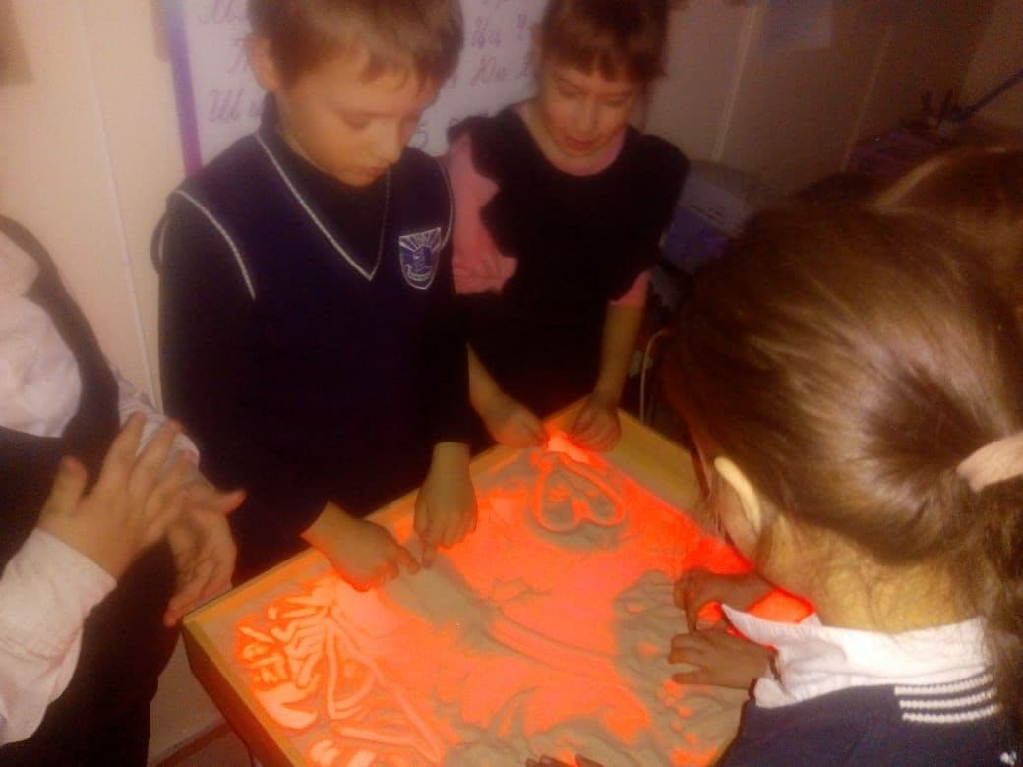
С ПОМОЩЬЮ «ВОЛШЕБНОГО ПЕСКА» (ПЕСОК С ПОДСВЕТКОЙ) ДАННЫЙ МАТЕРИАЛ ЗАКРЕПЛЯЕТСЯ ЛЕГЧЕ.

Slide 12
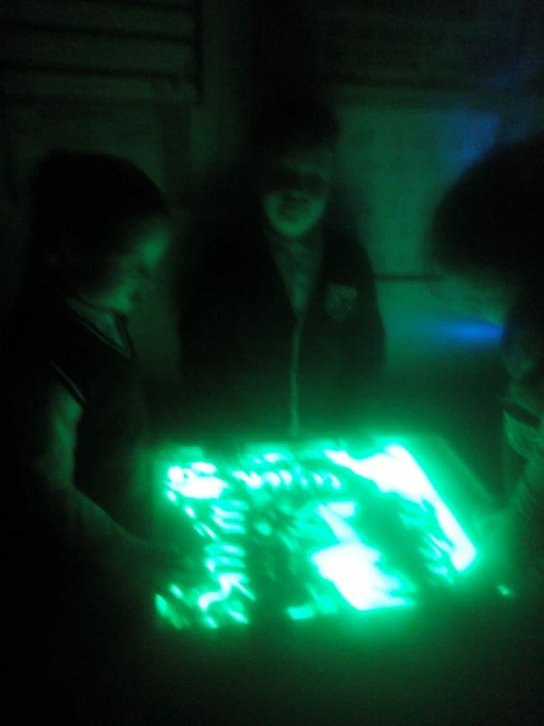
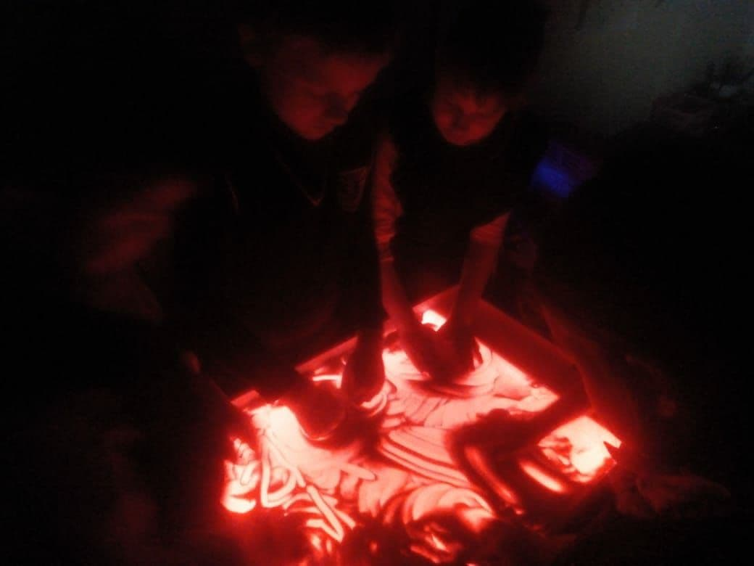
Правильный ответ
Неправильный ответ

Slide 13
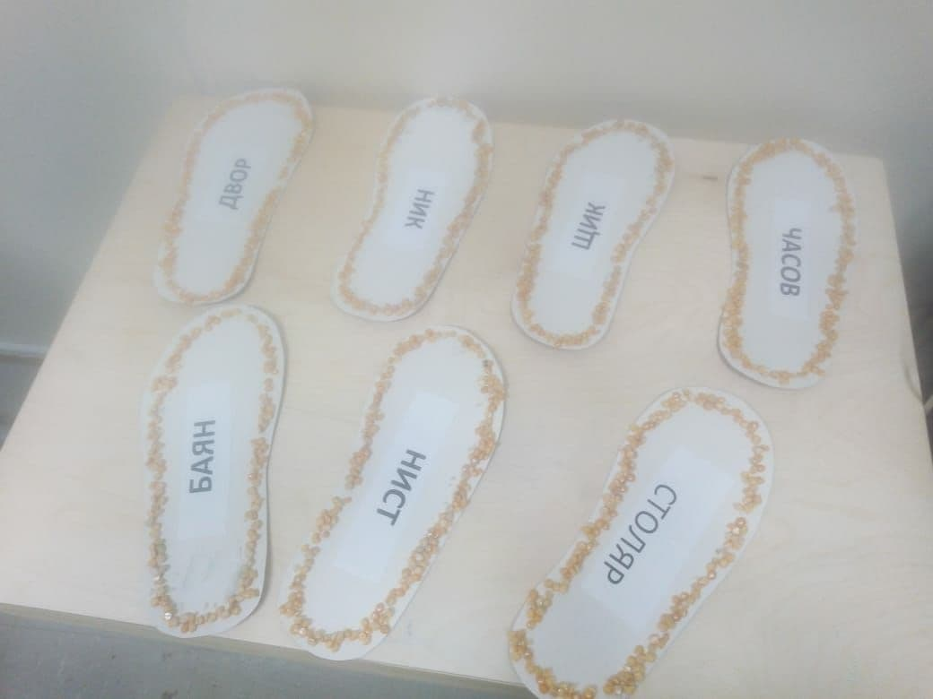
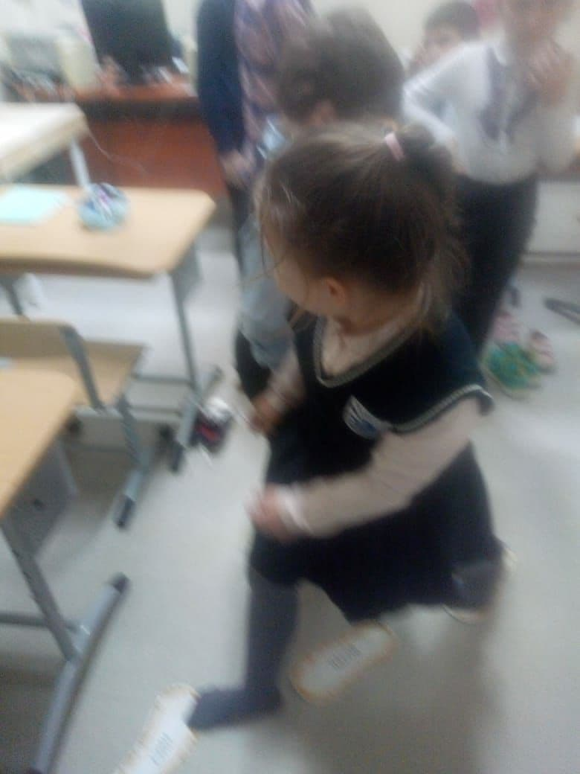
Упражнения «грамотных» стоп ( с горохом) для массажа ног и закрепления материала.

Slide 14
Итог занятия. Чем занимались на занятии? Чему научились?

